Slide 1
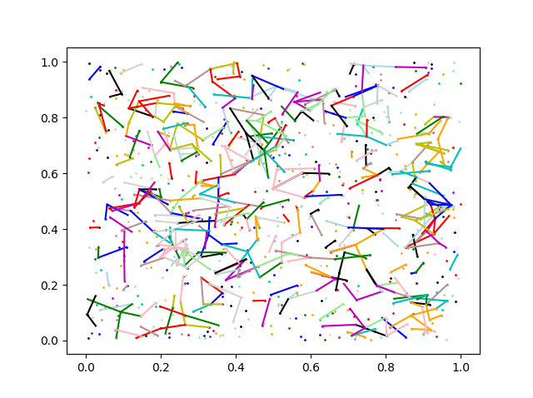
GraphX
Petite compréhension de l’algo Pregel
https://github.com/mnielsen/Pregel
Adaptation Python3
Vertices, edges:
Random points
Pour chaque vertex
Sélectionne un # aléatoire des vertex possibles
Puis à partir de cette sélection, sélectionne les vertex plus près d’une distance max

Slide 2
GraphX
Utilisation de GraphX sur le cluster Spark
spark-submit \
--conf spark.mesos.principal=lsst \
--conf spark.mesos.secret=secret \
--conf spark.mesos.role=lsst \
--packages io.delta:delta-core_2.11:0.4.0,org.influxdb:influxdb-java:2.14 \
--packages graphframes:graphframes:0.7.0-spark2.4-s_2.11 \
--master mesos://vm-75063.lal.in2p3.fr:5050 \
--driver-memory 29g \
--total-executor-cores 85 \
--executor-cores 17 \
--executor-memory 29g \
a.py
spark = SparkSession.builder.appName("Delta").getOrCreate()
spark.sparkContext.setLogLevel("ERROR")
sqlContext = SQLContext(spark.sparkContext)
g = Graphs(sqlContext).friends() # Get example graph
g.vertices.show()
g.edges.show()
vertexInDegrees = g.inDegrees
g.vertices.groupBy().min("age").show()
numFollows = g.edges.filter("relationship = 'follow'").count()

Slide 3
GraphX
Graphframes
graphframes.lib package
Messaging entre vertices
Pregel algo

Slide 4
Druid
Il existe une VM (merci Sacha) Druid
Pour l’instant on se sert d’un UI qui pilote tout
Connecteur batch ou Stream
Il faut maintenant configurer l’accès selon le format de données
JSON, CSV par défaut
Parquet, AVRO
Le pluggin existe il faut le tester

